Slide 1



Тема занятия: «Авторитетные источники информации для самообразования» (9 класс)
Государственное учреждение образования
«Академия образования»
Программа тематических занятий «Я. Моя семья. Моя Родина»

Slide 2
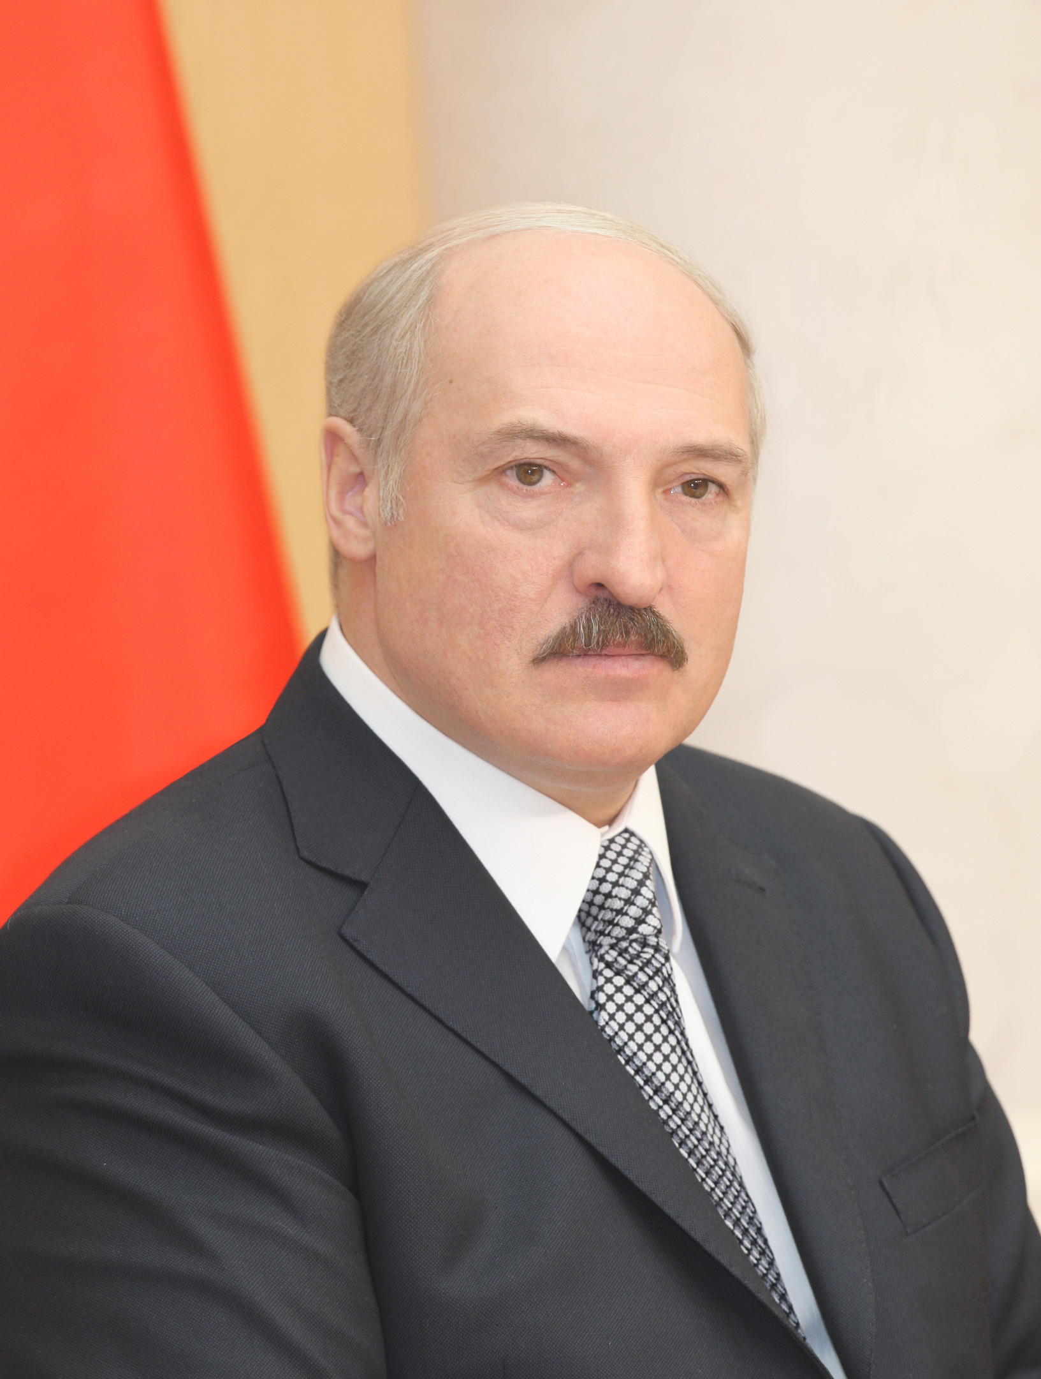
«Цифровые возможности должны служить образовательным целям, а не развлекать учащихся»
Президент Республики Беларусь А.Г. Лукашенко

Slide 3

Самообразование – целенаправленная познавательная деятельность, направленная на приобретение знаний путем самостоятельных занятий.
Цель самообразования – расширение знаний в различных областях, развитие личных навыков и умений (например, изучение новых языков или программирования и др.).
Самообразование позволяет:
- расширить кругозор;
- развивать критическое мышление;
- совершенствовать свои способности;
- расширить круг общения;
- быть в курсе всех изменений и тенденций в конкретной сфере деятельности.
.

Slide 4

Для продуктивной самостоятельной работы рекомендуется составить план самообразования: т.е. определить цели, задачи, способы самообразования.
Возможные способы самообразования: освоение новой литературы, изучение периодической печати, СМИ, информационных ресурсов Интернета; исследовательская деятельность; обучение на разных курсах; общение с экспертами в той области, которая представляет интерес и др.
На заметку!
Одним из самых эффективных способов самообразования, по признанию людей, многого добившихся в жизни, является чтение книг.
Книги – это важнейший источник знаний, возможность почерпнуть уроки из опыта других людей.
.

Slide 5

Важными источниками информации для самообразования являются:
официальные веб-сайты государственных организаций и учреждений (как правило, предлагают актуальные данные, статистику и исследования, что делает их надежными ресурсами для изучения различных тем);
сайты электронных библиотек (предоставляют доступ к книгам, научным статьям и другим материалам, что позволяет углубить знания в интересующих областях);
.

Slide 6
Важными источниками информации для самообразования являются:
сетевые версии журналов (обеспечивают доступ к последним исследованиям и открытиям, что особенно важно тем, кто стремится быть в курсе новых тенденций);
дискуссионные форумы (создают платформу для обмена мнениями и опытом, позволяя своим участникам задавать вопросы и получать ответы от экспертов и единомышленников).
.

Slide 7

Авторитетные источники информации для самообразования:
официальный портал Президента Республики Беларусь;
сайт Совета Министров Республики Беларусь;
Национальный правовой интернет-портал Республики Беларусь;
официальный сайт Белорусского телеграфного агентства (БЕЛТА);
официальный сайт Министерства образования Республики Беларусь;
детский правовой сайт;
национальный образовательный портал;
официальный сайт Республики Беларусь;
официальный сайт Национальной академии наук Беларуси;
.

Slide 8
Авторитетные источники информации для самообразования:
единый информационно-образовательный ресурс;
основной государственный информационный ресурс в сфере молодежной политики «Молодежь Беларуси»;
официальный сайт Республиканского института профессионального образования;
официальный сайт Республиканского центра экологии и краеведения;
официальный сайт Национального центра художественного творчества детей и молодежи;
официальный сайт Национального детского технопарка;
образовательный портал «Профессиональное образование»;
.

Slide 9
Авторитетные источники информации для самообразования:
официальный сайт Главного информационно-аналитического центра Министерства образования Республики Беларусь;
интернет-портал МОО «Белорусская лига интеллектуальных команд»;
интернет-портал Белорусской молодежной общественной организации спасателей-пожарных;
автоматизированная система «Электронная библиотека Национальной библиотеки Беларуси»;
научная электронная библиотека открытого доступа «КиберЛенинка».
.

Slide 10
Выводы
1. Самообразование – это целенаправленная, самостоятельная деятельность, направленная на приобретение знаний, развитие навыков и личностный рост без обязательного участия формального обучения.
2. Основные цели самообразования: расширение кругозора и компетенций; развитие критического мышления и аналитических способностей; адаптация к изменениям в профессиональной и общественной сфере; повышение конкурентоспособности и личной эффективности.
3. Ключевые преимущества: возможность учиться в удобном темпе и формате; гибкость выбора тем и ресурсов; расширение профессиональных и личных контактов.
4. Эффективные способы самообразования: чтение книг; изучение научной и периодической литературы; участие в онлайн-курсах и вебинарах; исследовательская и проектная деятельность; общение с экспертами и участие в профессиональных сообществах.
5. Важнейший принцип успешного самообразования – выбор надежных источников информации: официальных государственных и научных ресурсов; электронных библиотек и научных платформ; дискуссионных форумов.

